Slide 1
স্বাগতম

Slide 2
আমি এবং আমি
মোঃ সিরাজুল ইসলাম সরদার
প্রভাষক (বাংলা)
চৌমুহনী আলিম মাদরাসা
কচুয়া -চাঁদপুর
মোবাইল নম্বর: ০১৮১৯৪৮৩৯৮৯
ই-মেইল: ms.islamsorder@gmail.com

Slide 3
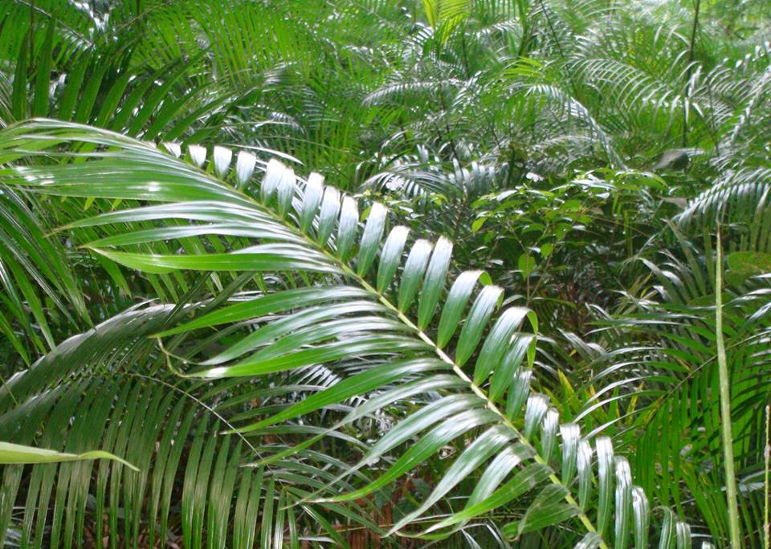
পাঠ-পরিচিতি
শ্রেণিঃনবম/ দশম
বাংলাঃ দ্বিতীয় পত্র
অধ্যায়ঃ শব্দ তত্ত্ব
সময়ঃ ৪০ মিনিট
তারিখঃ ২৫/০৯/২০১৯

Slide 4
তা হলে আজকের পাঠ--
উপসর্গ

Slide 5
শিখন ফল
এই পাঠ শেষে শিক্ষার্থীরা------/
উপসর্গ কী তা বলতে পারবে;
উপসর্গ কত প্রকার তা নির্ণয় করতে পারবে;
উপসর্গ দিয়ে বিভিন্ন শব্দ গঠন করতে পারবে।

Slide 6
যে সকল বর্ণ বা বর্ণ সমষ্টি কোন মূল শব্দের আগে বসে নতুন শব্দ গঠন করে এবং অর্থের পরিবর্তন ঘটায়, সে সকল বর্ণ বা বর্ণসমষ্টিকে
উপসর্গ বলে।

Slide 7
উপসর্গ তিন প্রকার
দেশি বা বাংলা উপসর্গ
বিদেশি উপসর্গ
তৎসম বা সংস্কৃত উপসর্গ

Slide 8
কোন উপসর্গ কত টি?
দেশি বা বাংলা উপসর্গ ২১ টি
বিদেশি উপসর্গ
অসংখ্য
তৎসম বা সংস্কৃত উপসর্গ
২০ টি

Slide 9
এসো “ হার ” শব্দের আগে উপসর্গ বসিয়ে যাদুর মতো শব্দ তৈরি করি
বি + হার = বিহার, যার অর্থ - ভ্রমন
উপ+ হার = উপহার , যার অর্থ- গিফট ( দান করা )
প্র + হার = প্রহার , যার অর্থ –মারা
আ + হার = আহার , যার অর্থ –খাদ্য
পরি + হার = পরিহার , যার অর্থ –ত্যাগ করা।

Slide 10
এসো “ বিভিন্ন ” প্রকার উপসর্গের সাথে পরিচিত হইঃ
বাংলা উপসর্গ = পাঁতি, রাম,সু, নি, অজ , কদ
তৎসম উপসর্গ = প্র, পরা,অপ,অনু, পরি,অতি,উপ
বিদেশি উপসর্গ = যেমন
ফার্সি – কার, বে, বদ,ফি,নিম,দর,কম ইত্যাদি
আরবি– আম, খাস, লা, গর ইত্যাদি
ইংরেজি– ফুল, হাফ, হেড,সাব, ইত্যাদি ।

Slide 11
মুল্যায়ন
কোন চার টি উপসর্গ বাংলা ও সংস্কৃত উপসর্গে পাওয়া যায়?
উত্তর
আ - সু - বি -নি

Slide 12
মুল্যায়ন
একক কাজ
রাম ছাগল -কোন উপসর্গ ?
উত্তরঃ বাংলা বা দেশি
সাব জজ- কোন উপসর্গ ?
উত্তরঃ ইংরেজি
বে-আদব- কোন উপসর্গ ?
উত্তরঃ ফার্সি
লা-পাত্তা-কোন উপসর্গ ?
উত্তরঃ আরবি

Slide 13
জোড়ায় কাজ
উপসর্গ কাকে বলে ?
উহা কত প্রকার ও কি কি ?

Slide 14
“বাংলা ব্যাকরণে উপসর্গ কে শব্দ গঠনের যাদু বলা হয় “
উক্তির সপক্ষে দশটি বাক্য লিখে আনবে।
বাড়ির কাজ

Slide 15
সকলকে
ধন্যবাদ

